Slide 1
Подготовила: воспитатель Садыкова И.И.
Муниципальное бюджетное дошкольное образовательное учреждение центр развития ребёнка -
детский сад №74 "Дельфинёнок"
Организация и методика проведения первой половины дня в детском саду

Slide 2
Организация первой половины дня
Утренний прием
Подготовка к прогулке, прогулка
Подготовка к обеду, обед
Гимнастика
Подготовка к завтраку, завтрак
Подготовка к занятию, занятие
Подготовка ко сну

Slide 3
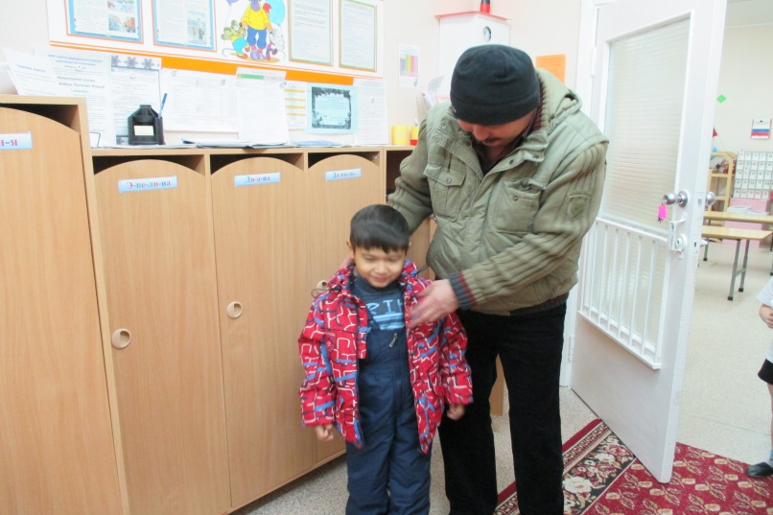
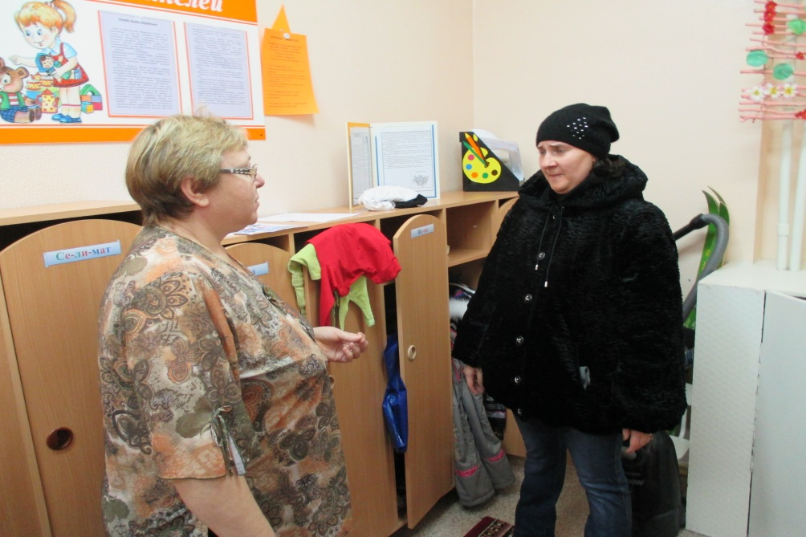
Утренний прием детей
Если дети знают, что их ждут, что им будут рады, они с большим желанием идут в детский сад.
Если у воспитателя возникло подозрение, что ребёнок не здоров, он беседует с родителями, узнает, как ребенок спал, не жаловался на что либо и измеряет ему температуру.

Slide 4
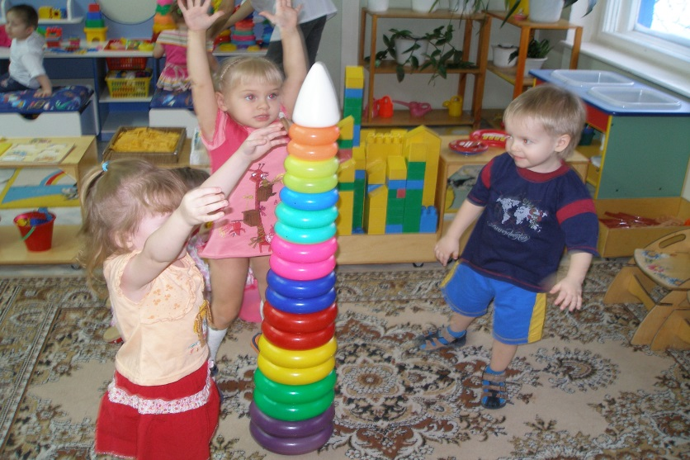
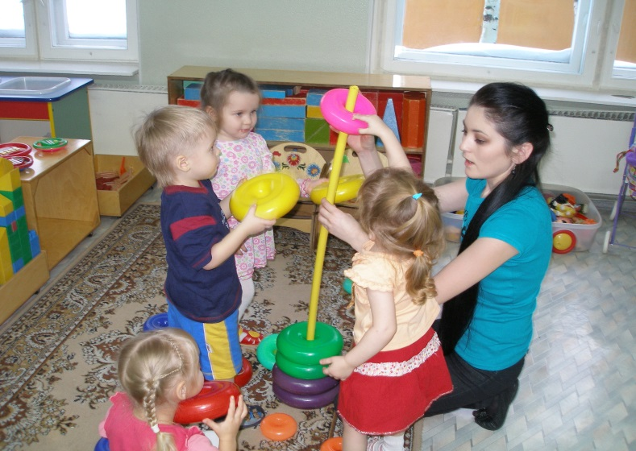
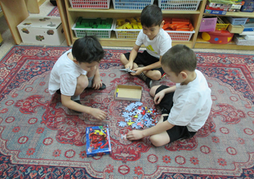
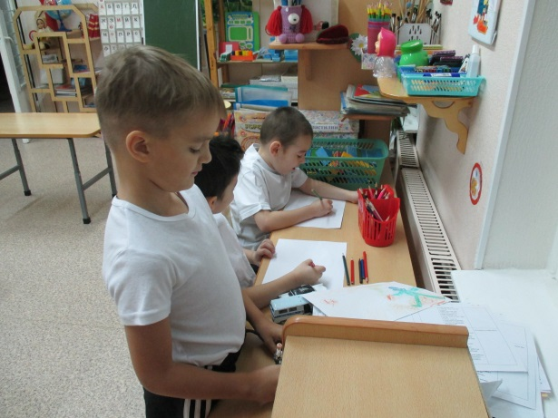
Воспитатель заранее продумывает, как организовать деятельность детей, занять их полезными делами в период от приема до подготовки к завтраку. В это время дети в основном играют.

Slide 5
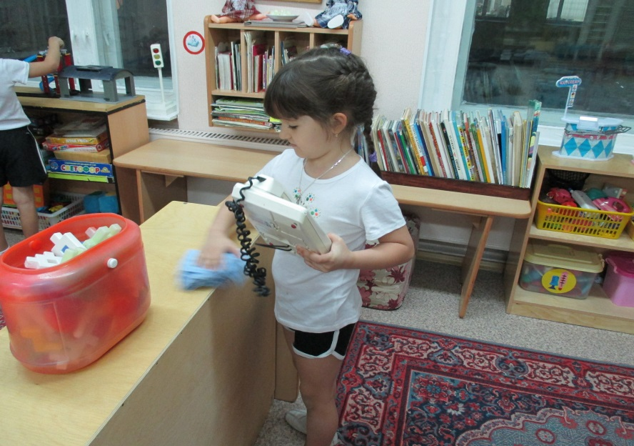
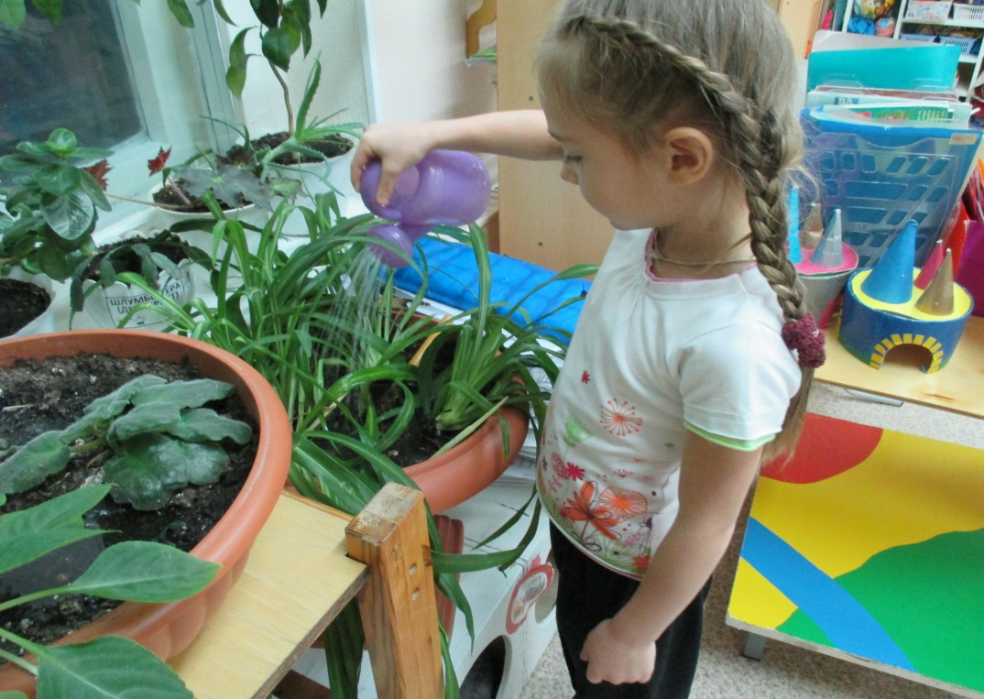
В утренние часы может быть организована трудовая деятельность детей.

Slide 6
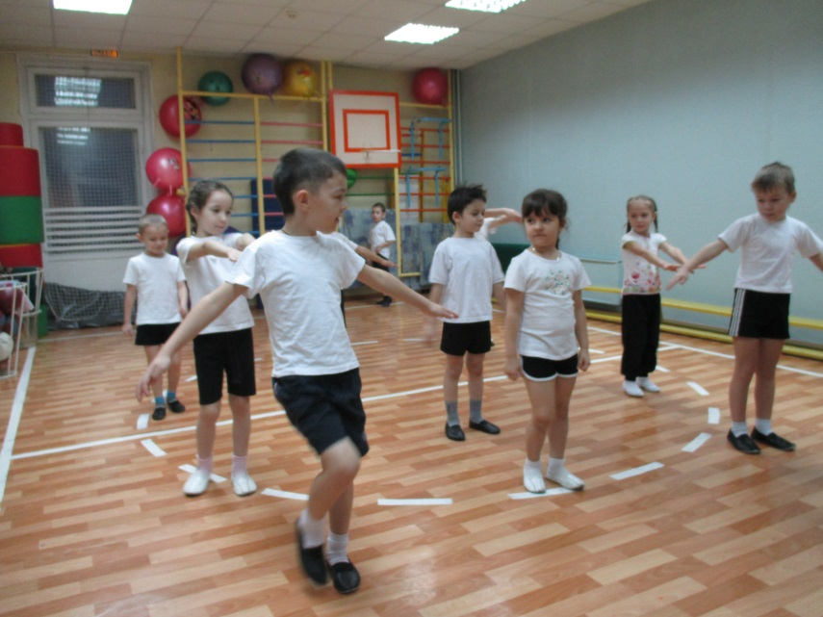
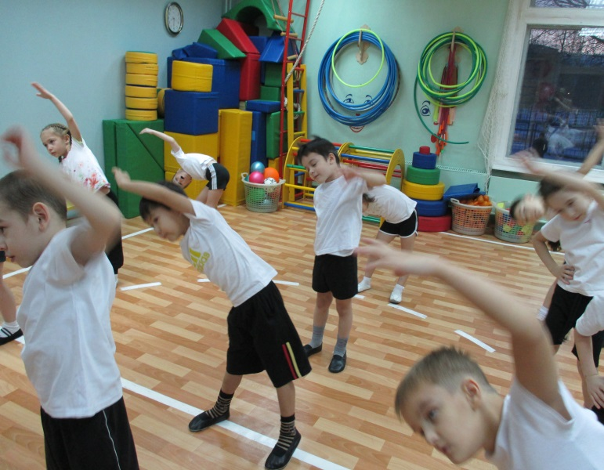
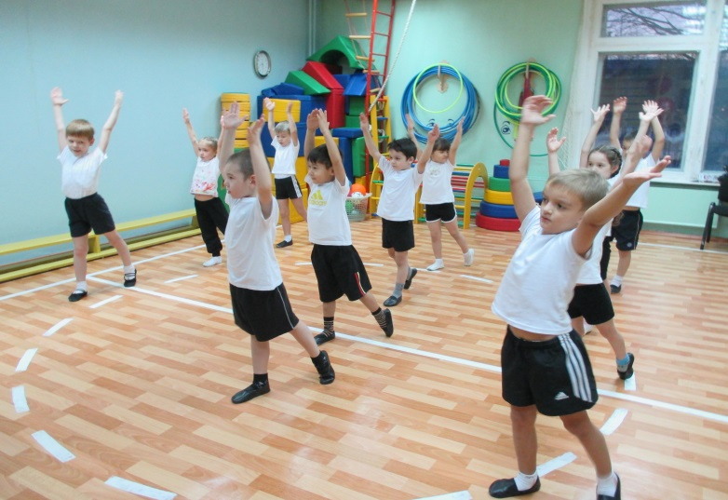
Ежедневное проведение утренней гимнастики, правильно подобранные комплексы физических упражнений, растормаживают нервную систему детей после сна, активизируют деятельность всех внутренних органов и систем.

Slide 7
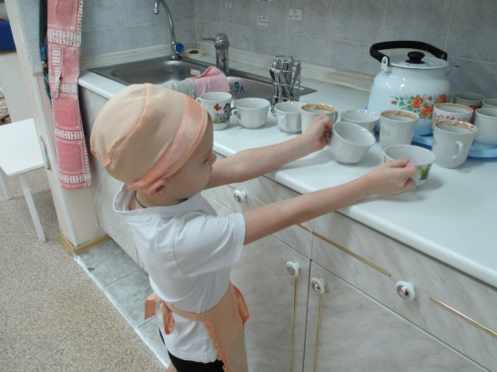
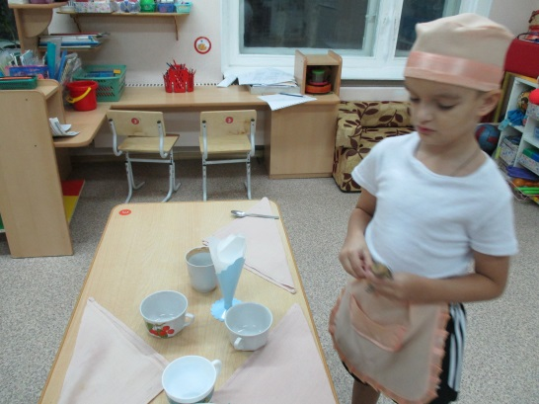
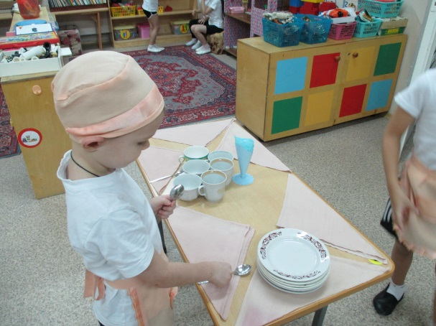
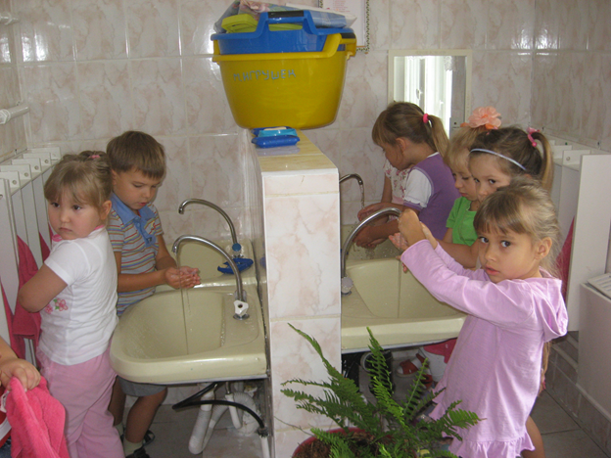
Подготовка к завтраку
Во время завтрака воспитатель обращает внимание на осанку, правильную посадку за столом, правильное использование столовых приборов, добиватся, что бы дети съели все.

Slide 8
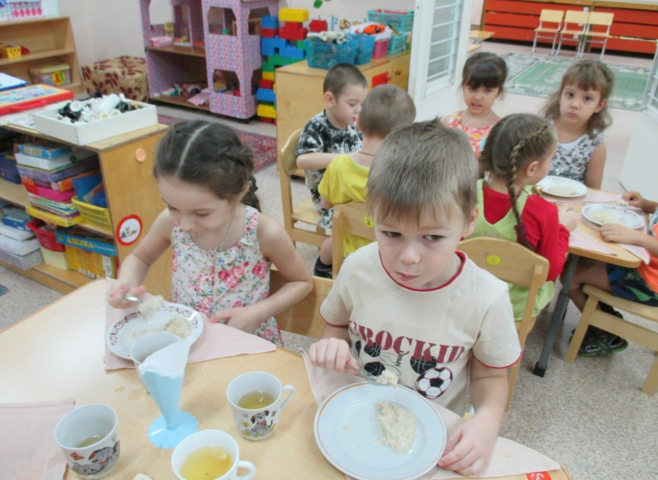
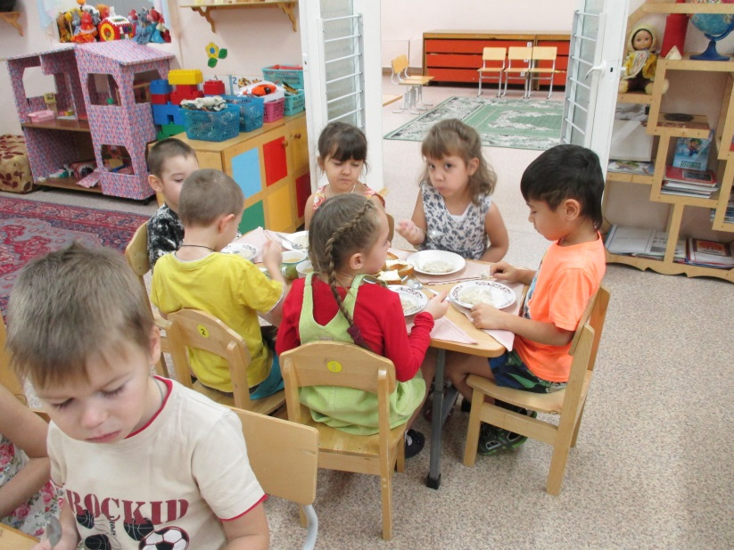
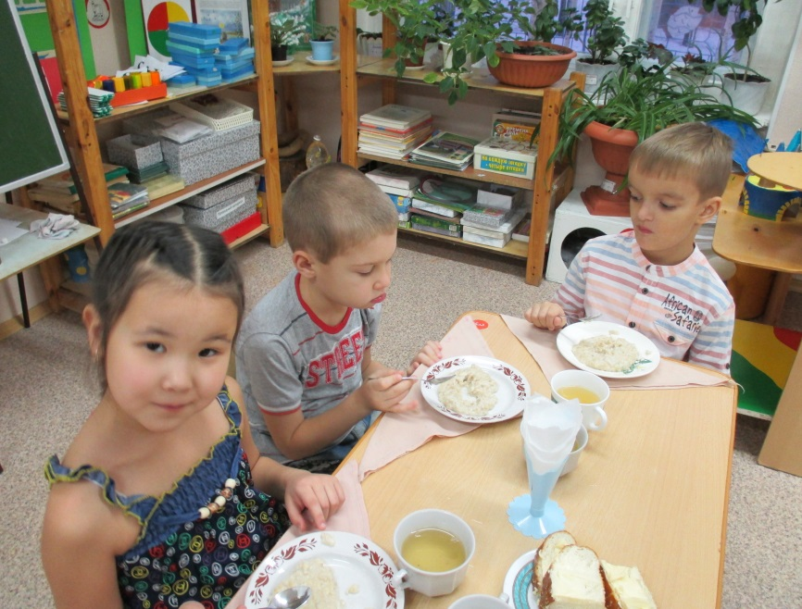
Большую роль в формировании положительного отношения к еде играет правильно построенный режим дня. Достаточное пребывание на воздухе, подвижные игры, нормальный сон способствуют повышению аппетита.

Slide 9
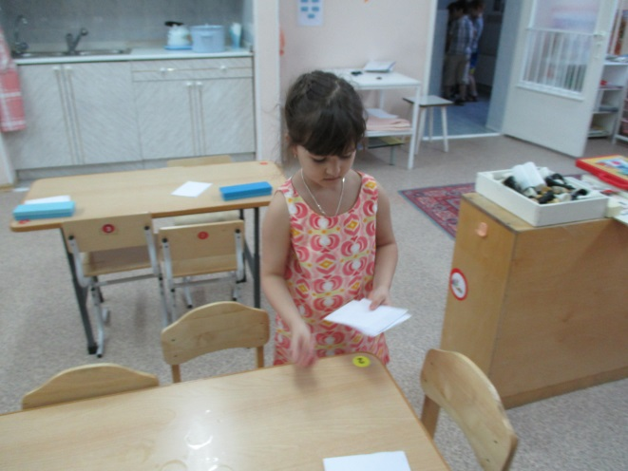
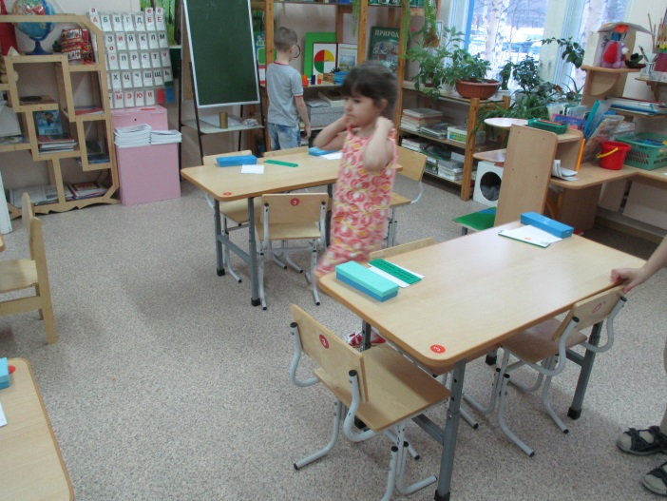
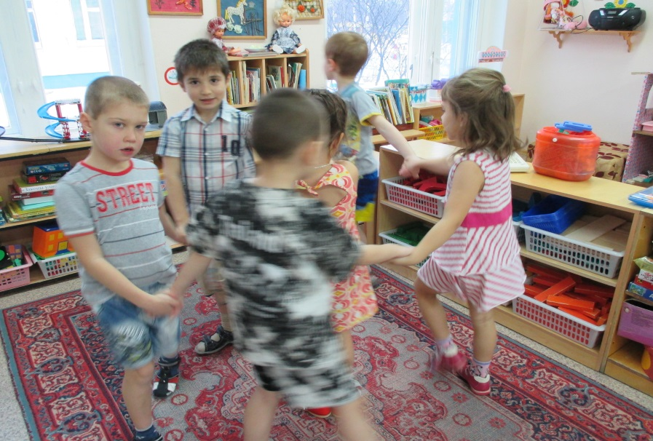
Подготовка к занятию включает в себя следующие моменты:
подбор воспитателем материала (наглядного, раздаточного)
дежурство детей по занятиям ( раскладывание и уборка материалов),
проветривание группового помещения,
проведение с детьми подвижной игры

Slide 10
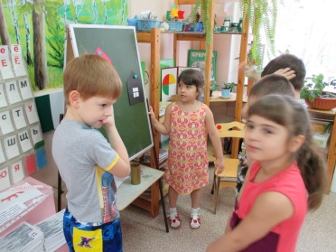
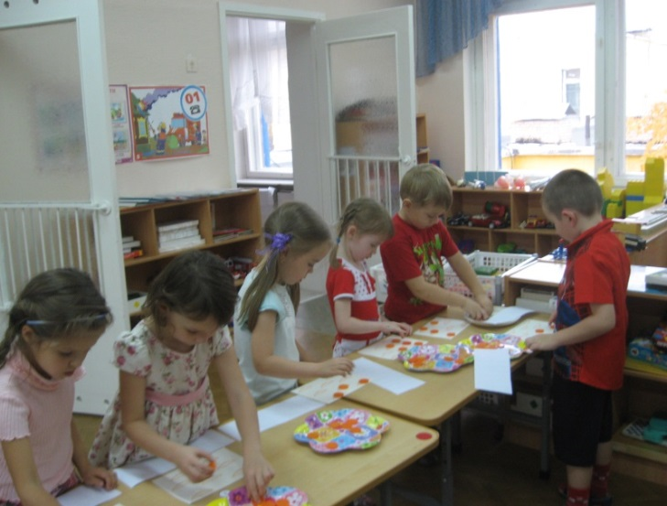
Проведение занятия
Ведущей формой организации обучения воспитанников ДОУ является занятие.
Структура занятия:
Начало занятия предполагает непосредственную организацию детей
Ход (процесс) занятия – это самостоятельная умственная или практическая деятельность детей
Окончание занятия подведение итогов и оценке результатов образовательной деятельности детей

Slide 11
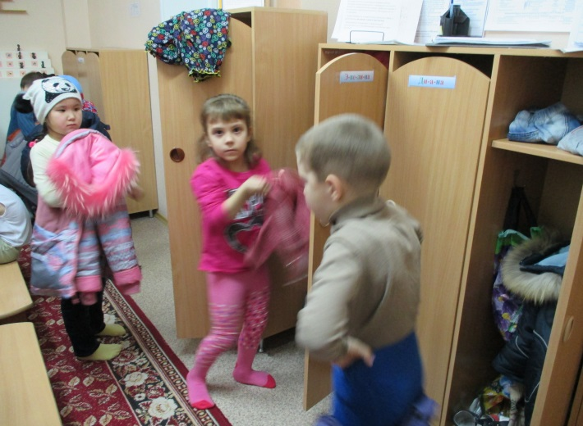
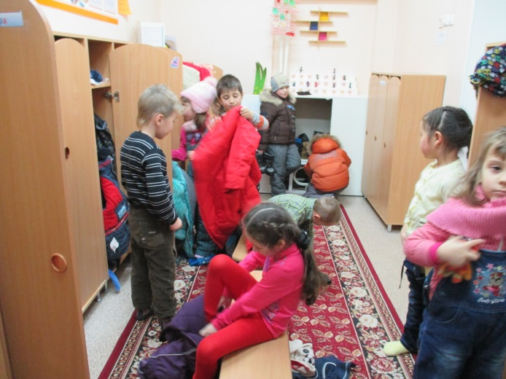
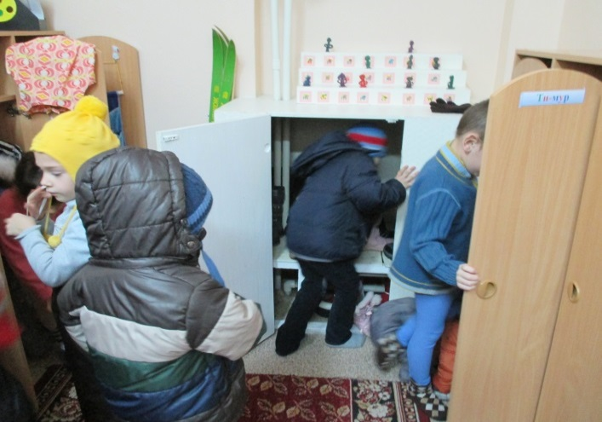
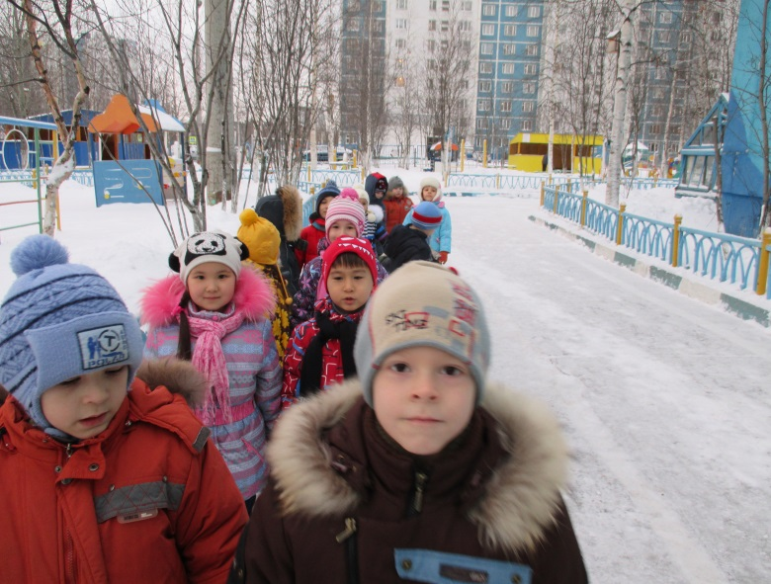
Воспитатель должен научить одеваться и раздеваться детей самостоятельно и в определенной последовательности.

Slide 12
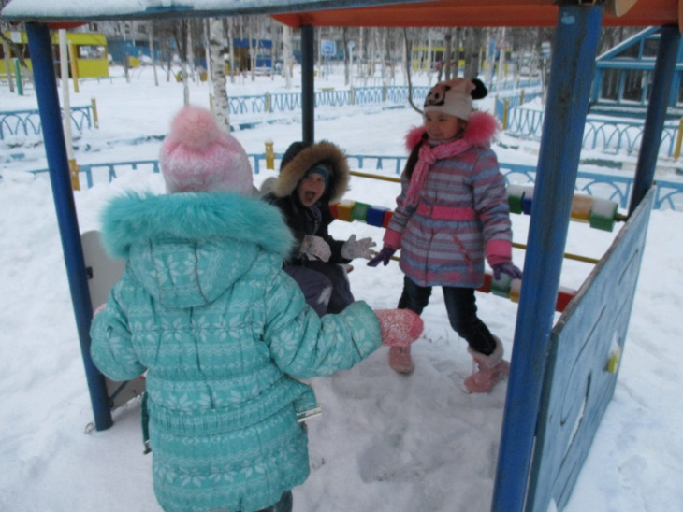
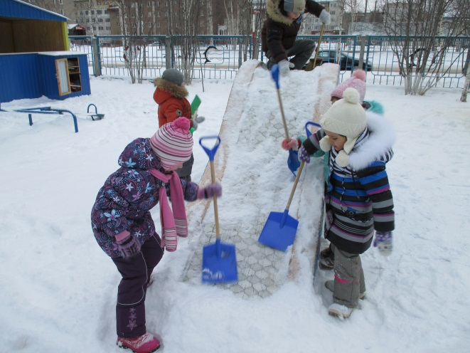
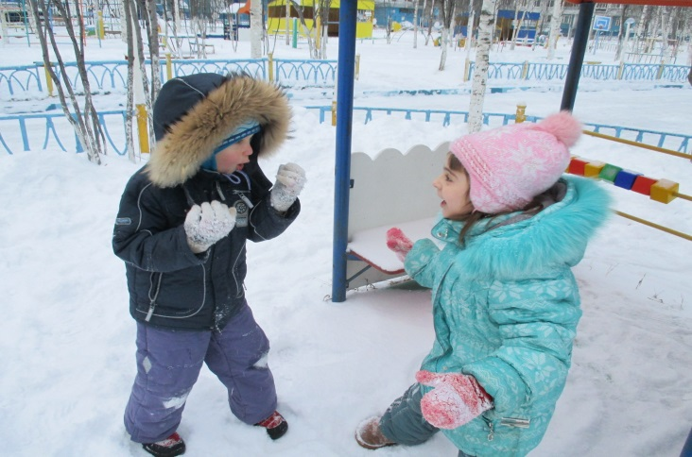
Прогулка является первым и наиболее доступным средством закаливания детского организма.
Этапы прогулки:
Наблюдение
Двигательная активность (подвижные, спортивные игры)
Трудовые поручения
Самостоятельная деятельность детей
Индивидуальная работа

Slide 13
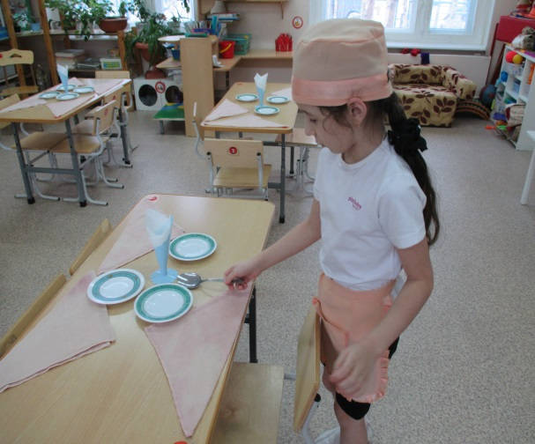
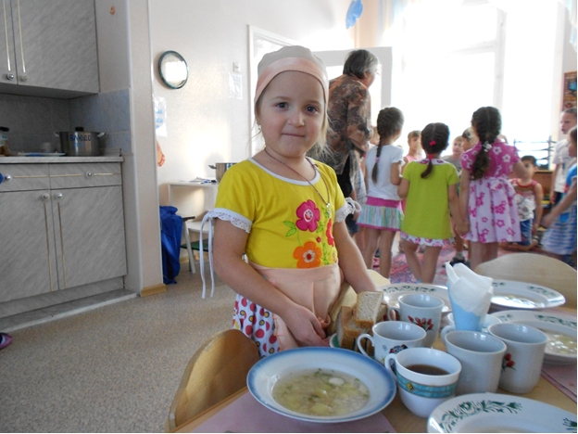
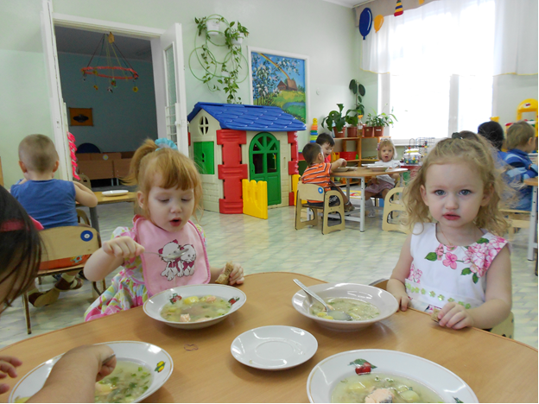
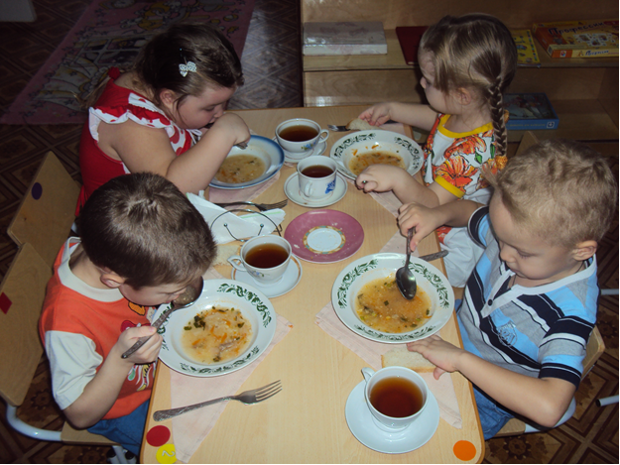
Подготовка к обеду, обед

Slide 14
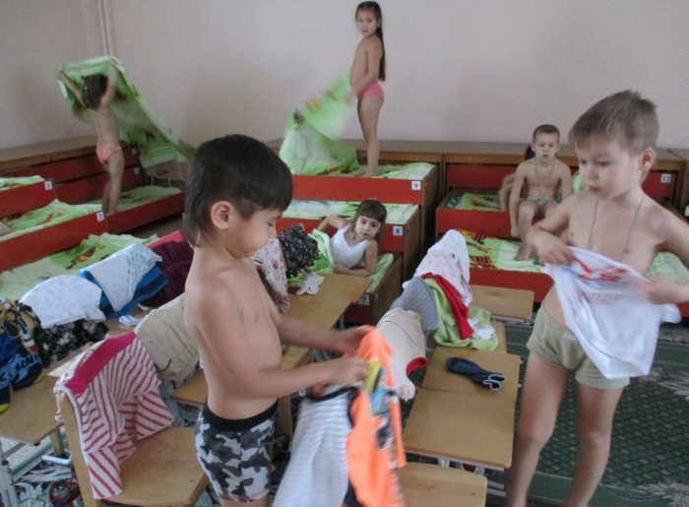
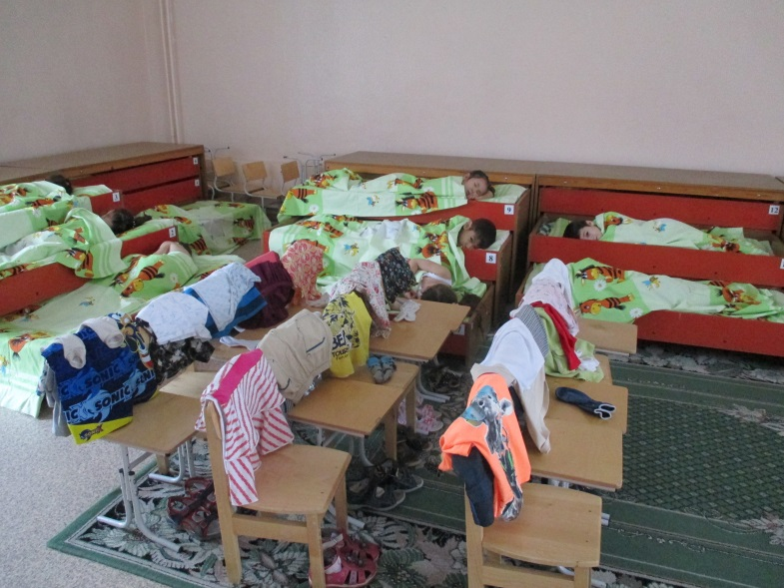
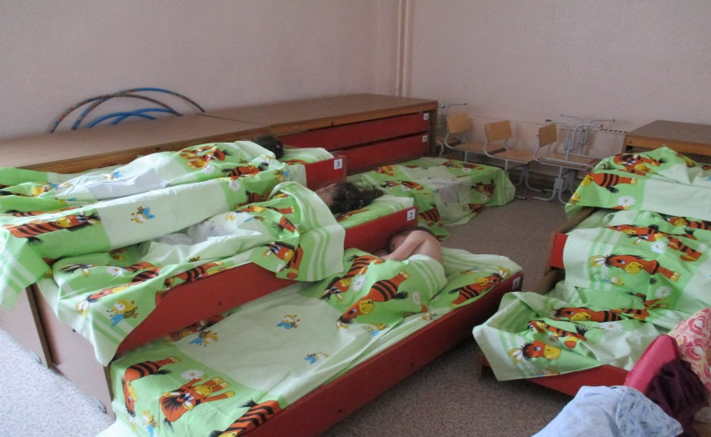
Организация детского сна
Укладывание детей спать в строго определенные часы вырабатывает у них привычку к быстрому засыпанию. Спать дети должны в хорошо проветренном помещении.

Slide 15
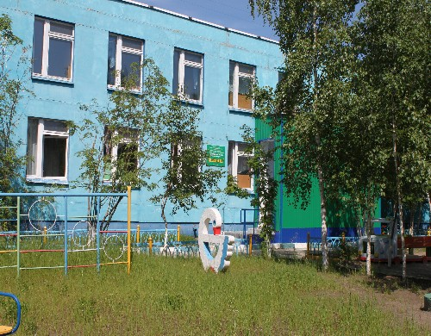
Спасибо за внимание !
Спасибо за внимание!
Спасибо за внимание!

